Slide 1
Mineria de datos con Analysis Service

Slide 2
minería de datos
La minería de datos (DM, Data Mining) consiste en la extracción no trivial de información que reside de manera implícita en los datos. Dicha información era previamente desconocida y podrá resultar útil para algún proceso. En otras palabras, la minería de datos prepara, sondea y explora los datos para sacar la información oculta en ellos.
Bajo el nombre de minería de datos se engloba todo un conjunto de técnicas encaminadas a la extracción de conocimiento procesable, implícito en las bases de datos. Está fuertemente ligado con la supervisión de procesos industriales ya que resulta muy útil para aprovechar los datos almacenados en las bases de datos.

Slide 3
Conceptos de minería de datos
La minería de datos suele describirse como
"el proceso de extraer información válida, auténtica y que se pueda procesar de las bases de datos de gran tamaño."
En otras palabras, la minería de datos deriva patrones y tendencias que existen en los datos. Estos patrones y tendencias se pueden recopilar y definir como un modelo de minería de datos.

Slide 4
Conceptos de minería de datos
Los modelos de minería de datos se pueden aplicar a situaciones empresariales como las siguientes:
  Predecir ventas.
  Dirigir correo a clientes específicos.
  Determinar los productos que se pueden vender juntos.
  Buscar secuencias en el orden en que los clientes agregan productos a una cesta de compra.

Slide 5
Conceptos de minería de datos
Un concepto importante reside en que la generación de un modelo de minería de datos forma parte de un proceso mayor que incluye desde la definición del problema básico que resolverá el modelo hasta la implementación del modelo en un entorno de trabajo.

Slide 6
Proceso de generación de un modelo de minería de datos.
Este proceso se puede definir mediante los seis pasos básicos siguientes:
Definir el problema
Preparar los datos
Explorar los datos
Generar modelos
Explorar y validar los modelos
Implementar y actualizar los modelos

Slide 7
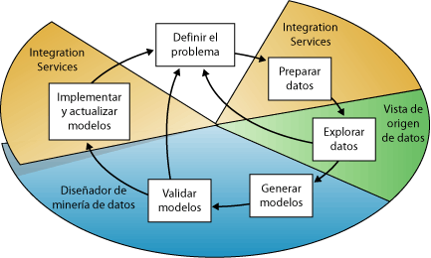
Proceso de generación de un modelo de minería de datos.
El siguiente diagrama describe las relaciones entre cada paso del proceso y las tecnologías de Microsoft SQL Server que se pueden utilizar para completar cada paso.

Slide 8
Aunque el proceso que se ilustra en el diagrama es circular, esto no significa que cada paso conduzca directamente al siguiente. La creación de un modelo de minería de datos es un proceso dinámico e iterativo. Una vez que ha explorado los datos, puede que descubra que resultan insuficientes para crear los modelos de minería de datos adecuados y que, por tanto, debe buscar más datos.

Slide 9
Puede generar varios modelos y descubrir que no responden al problema planteado cuando lo definió y que, por tanto, debe volver a definir el problema. Es posible que deba actualizar los modelos una vez implementados debido a que haya más datos disponibles. Por esto, es importante comprender que la creación de un modelo de minería de datos es un proceso, y que cada paso del proceso puede repetirse tantas veces como sea necesario para crear un modelo válido.

Slide 10
SQL Server ofrece un entorno integrado para crear y trabajar con modelos de minería de datos denominado Business Intelligence Development Studio. El entorno incluye algoritmos y herramientas de minería de datos que facilitan la generación de una solución completa para diversos proyectos.

Slide 11
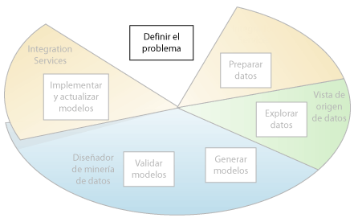
1.- Definir el problema
El primer paso del proceso de minería de datos consiste en definir claramente el problema empresarial.
Este paso incluye analizar los requisitos empresariales, definir el ámbito del problema, definir las métricas por las que se evaluará el modelo y definir el objetivo final del proyecto de minería de datos.

Slide 12
1.- Definir el problema
Estas tareas se traducen en preguntas como las siguientes:
¿Qué está buscando?
¿Qué atributo del conjunto de datos desea intentar predecir?
¿Qué tipos de relaciones intenta buscar?
¿Desea realizar predicciones a partir del modelo de minería de datos o sólo buscar asociaciones y patrones interesantes?
¿Cómo se distribuyen los datos?
¿Cómo se relacionan las columnas? o en caso de haber varias tablas, ¿cómo se relacionan las tablas?

Slide 13
1.- Definir el problema
Para responder a estas preguntas, es probable que deba dirigir un estudio de disponibilidad de datos para investigar las necesidades de los usuarios de la empresa con respecto a los datos disponibles. Si los datos no son compatibles con las necesidades de los usuarios, puede que deba volver a definir el proyecto.

Slide 14
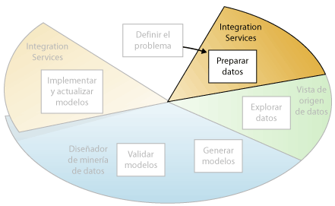
2.- Preparar los datos
El segundo paso del proceso de minería de datos consiste en consolidar y limpiar los datos identificados en el paso Definir el problema.
Microsoft SQL Server Integration Services (SSIS) contiene todas las herramientas necesarias para completar este paso, incluidas las transformaciones para automatizar la consolidación y la limpieza de datos.

Slide 15
2.- Preparar los datos
Los datos pueden estar dispersos en la empresa y almacenados en distintos formatos; también pueden contener incoherencias como entradas que faltan o contienen errores. Por ejemplo, los datos pueden mostrar que un cliente adquirió un producto incluso antes de haber nacido o que el cliente compra regularmente en una tienda situada a 3.000 kilómetros de su casa. Antes de empezar a generar modelos, debe solucionar estos problemas. Normalmente se trabaja con un conjunto de datos muy grande y no se puede comprobar cada transacción. Por lo tanto, se debe utilizar algún método de automatización, como en Integration Services, para explorar los datos y encontrar incoherencias.

Slide 16
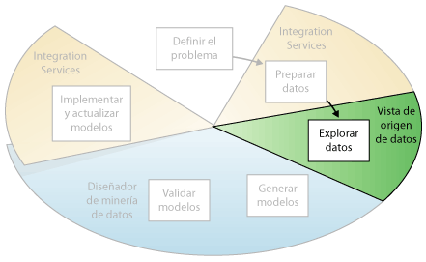
3.- Explorar los datos
El tercer paso del proceso de minería de datos, como se resalta en el siguiente diagrama, consiste en explorar los datos preparados.

Slide 17
3.- Explorar los datos
Debe comprender los datos para tomar las decisiones adecuadas al crear los modelos. Entre las técnicas de exploración se incluyen:
  calcular los valores mínimos y máximos,
  calcular la media y
  las desviaciones estándar
  y examinar la distribución de los datos.
Una vez explorados los datos, se puede decidir si el conjunto de datos contiene datos con errores y, a continuación, crear una estrategia para solucionar los problemas.

Slide 18
3.- Explorar los datos
El Diseñador de vistas de origen de datos de BI Development Studio contiene varias herramientas que se pueden utilizar para explorar los datos.

Slide 19
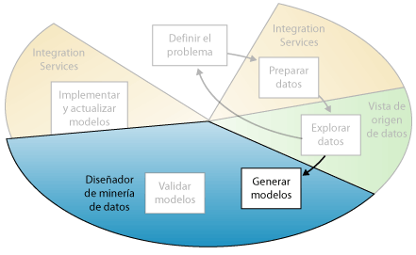
4.- Generar modelos
El cuarto paso del proceso de minería de datos consiste en generar los modelos de minería de datos.

Slide 20
4.- Generar modelos
Antes de generar un modelo, se deben separar aleatoriamente los datos preparados en conjuntos de datos de entrenamiento y comprobación independientes. El conjunto de datos de entrenamiento se utiliza para generar el modelo y el conjunto de datos de comprobación para comprobar la precisión del modelo mediante la creación de consultas de predicción.
Puede utilizar la Transformación Muestreo de porcentaje de Integration Services para dividir el conjunto de datos.

Slide 21
4.- Generar modelos: Transformación Muestreo de porcentaje
La transformación Muestreo de porcentaje crea un conjunto de datos de muestra seleccionando un porcentaje de las filas de entrada de la transformación. El conjunto de datos de muestra es una selección aleatoria de filas de la entrada de transformación, de forma que la muestra resultante sea representativa de la entrada.
Mediante esta transformación, puede dividir aleatoriamente un conjunto de datos en dos conjuntos de datos:
uno para entrenamiento del modelo de minería de datos
otro para comprobación del modelo.

Slide 22
4.- Generar modelos: Transformación Muestreo de porcentaje
La transformación Muestreo de porcentaje también es útil para crear conjuntos de datos de ejemplo de desarrollo de paquetes. Si aplica la transformación Muestreo de porcentaje a un flujo de datos, puede reducir uniformemente el tamaño de los datos conservando sus características. El paquete de prueba podrá ejecutarse más rápido porque utilizará un conjunto de datos pequeño, pero representativo.

Slide 23
4.- Generar modelos: Transformación Muestreo de porcentaje
Puede especificar un valor de inicialización de muestreo para modificar el comportamiento del generador de números aleatorios utilizado por la transformación para seleccionar filas.
Si se usa el mismo valor de inicialización de muestreo, la transformación siempre creará la misma salida de ejemplo.

Slide 24
4.- Generar modelos: Transformación Muestreo de porcentaje
Si no se especifica un valor de inicialización, la transformación utilizará el recuento de pasos del sistema operativo para crear el número aleatorio. Por tanto, puede elegir usar un valor de inicialización estándar cuando desee comprobar los resultados de la transformación durante el desarrollo y las pruebas de un paquete, y después usar un valor de inicialización aleatorio cuando el paquete pase a producción.

Slide 25
4.- Generar modelos: Transformación Muestreo de porcentaje
los modelos contienen columnas de entrada, una columna de identificación y una columna de predicción. Puede definir estas columnas en un modelo nuevo mediante el lenguaje DMX (Extensiones de minería de datos) o el Asistente para minería de datos de BI Development Studio.

Slide 26
4.- Generar modelos: Transformación Muestreo de porcentaje
Una vez definida la estructura del modelo de minería de datos, la procesa rellenando la estructura vacía con los patrones que describen el modelo. Esto se conoce como entrenar el modelo. Los patrones se encuentran al pasar los datos originales por un algoritmo matemático.

Slide 27
4.- Generar modelos: Transformación Muestreo de porcentaje
Microsoft SQL Server Analysis Services (SSAS) incluye los siguientes algoritmos:
Algoritmo de árboles de decisión de Microsoft
Algoritmo de clústeres de Microsoft
Algoritmo Bayes naive de Microsoft
Algoritmo de asociación de Microsoft
Algoritmo de clústeres de secuencia de Microsoft
Algoritmo de serie temporal de Microsoft
Algoritmo de red neuronal de Microsoft (SSAS)
Algoritmo de regresión logística de Microsoft
Algoritmo de regresión lineal de Microsoft

Slide 28
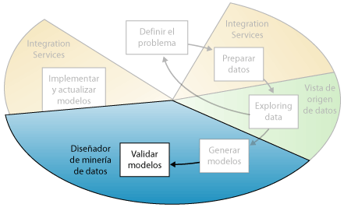
5.- Explorar y validar los modelos
El quinto paso del proceso de minería de datos consiste en explorar los modelos que ha generado y comprobar su eficacia.

Slide 29
5.- Explorar y validar los modelos
No se debe implementar un modelo en un entorno de producción sin comprobar primero si el modelo funciona correctamente. Además, puede que haya creado varios modelos y deba decidir cuál funciona mejor. Si ninguno de los modelos que ha creado en el paso Generar modelos funciona correctamente, puede que deba volver a un paso anterior del proceso y volver a definir el problema o volver a investigar los datos del conjunto de datos original.

Slide 30
5.- Explorar y validar los modelos
Puede explorar las tendencias y patrones que los algoritmos descubren mediante los visores del Diseñador de minería de datos de BI Development Studio. También puede comprobar si los modelos crean predicciones correctamente mediante herramientas del diseñador como el gráfico de elevación y la matriz de clasificación. Estas herramientas requieren los datos de comprobación que separó del conjunto de datos original en el paso de generación del modelo.

Slide 31
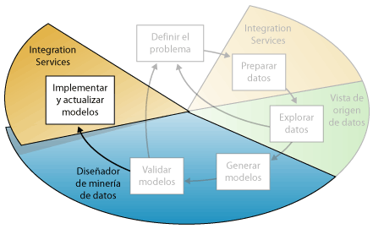
6.- Implementar y actualizar los modelos
El último paso del proceso de minería de datos, consiste en implementar los modelos que funcionan mejor en un entorno de producción.

Slide 32
6.- Implementar y actualizar los modelos
Una vez que los modelos de minería de datos se encuentran en el entorno de producción, puede llevar acabo diferentes tareas, dependiendo de sus necesidades. Éstas son algunas de las tareas que puede realizar:
Utilizar los modelos para crear predicciones que pueda utilizar para tomar decisiones empresariales. SQL Server ofrece el lenguaje DMX, que puede utilizar para crear consultas de predicción, y el Generador de consultas de predicción, que le ayuda a generar las consultas.

Slide 33
6.- Implementar y actualizar los modelos
Incrustar la funcionalidad de minería de datos directamente en una aplicación. Puede incluir Objetos de administración de análisis (AMO) o un ensamblado que contenga un conjunto de objetos que la aplicación pueda utilizar para crear, cambiar, procesar y eliminar estructuras y modelos de minería de datos. También puede enviar mensajes XML for Analysis (XMLA) directamente a una instancia de Analysis Services.
Utilizar Integration Services para crear un paquete en el que se utilice un modelo de minería de datos para separar de forma inteligente los datos entrantes en varias tablas. Por ejemplo, si una base de datos se actualiza continuamente con clientes potenciales, puede utilizar un modelo de minería de datos junto con Integration Services para dividir los datos entrantes en clientes que probablemente compren un producto y clientes que probablemente no compren un producto.
Crear un informe que permita a los usuarios realizar consultas directamente en un modelo de minería de datos existente.

